Slide 1
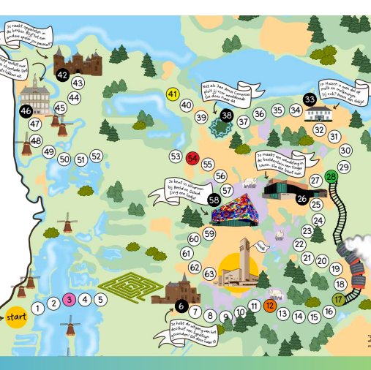
Samenwerkende Musea in Gooi &Vect
Samenwerking versterken
Kennisdeling
Professionalisering bevorderen en ondersteunen bij eisen museumregister
Musea ondersteunen als flexibele schil
Online presentatie collecties
Storytelling over collecties
Verbeteren collectiebeheer en behoud
Meer publiek naar musea trekken

Slide 2
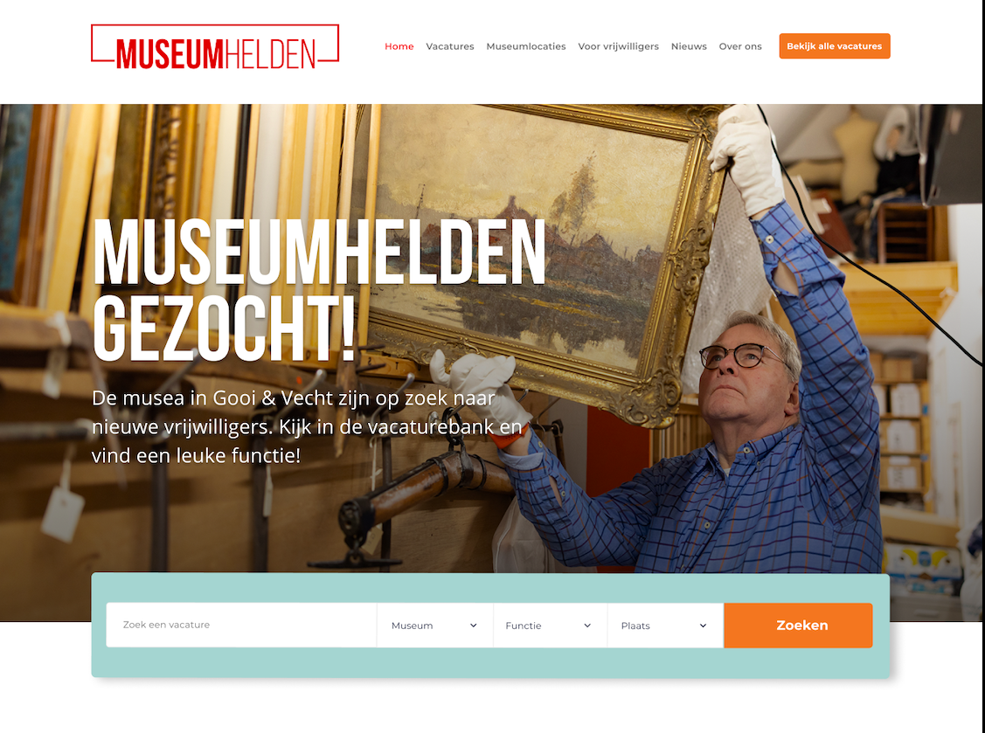
Verbetering Vrijwilligersbeleid
Werving nieuwe vrijwilligers/ kennisdeling/ trainingen
Vraaggestuurd
Eerst werven, dan binden en behouden

Slide 3
Campagne

Slide 4
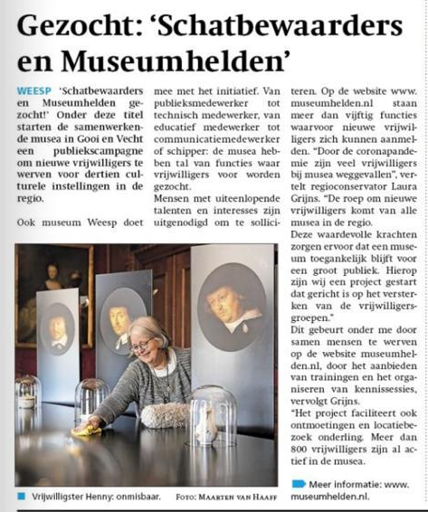
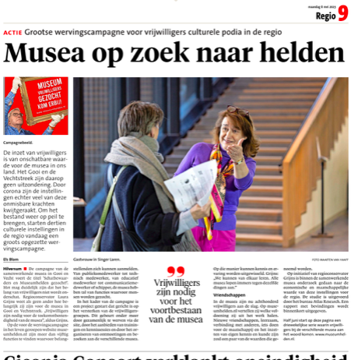
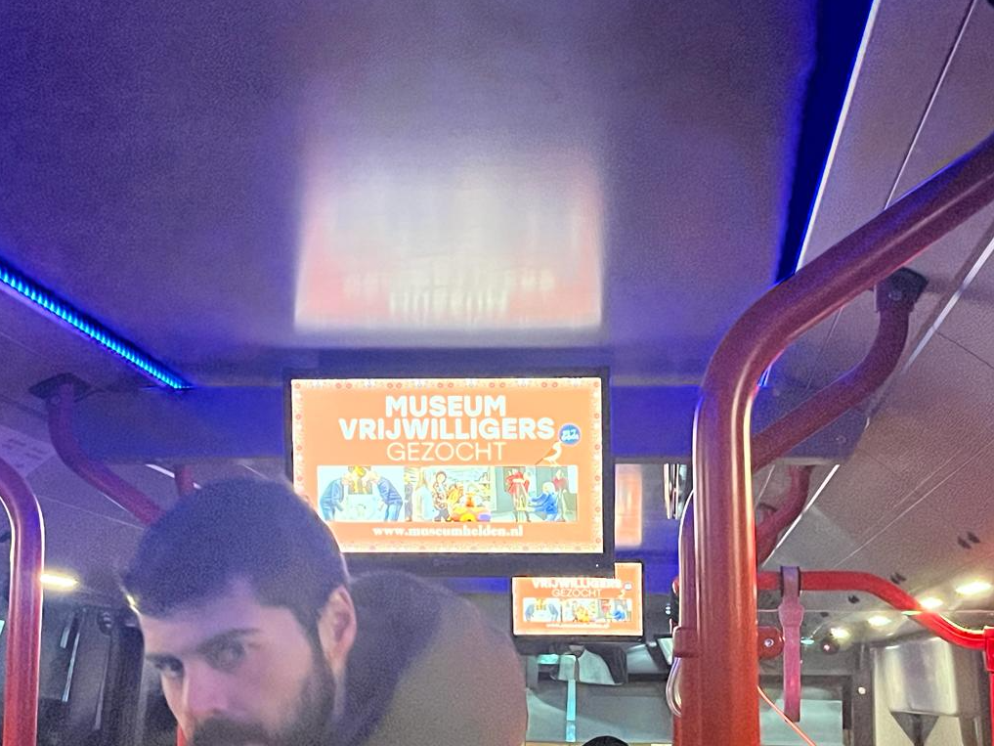
Werving
Advertenties betaald in alle lokale kranten
PR offensief in de media Serie artikelen in de Gooi & Eemlander
Linkedin campagne
Elkaar helpen, samen sterk, inzetten van het netwerk
Storytelling – verhalen vertellen van de vrijwilligers, delen en podium geven.

Slide 5
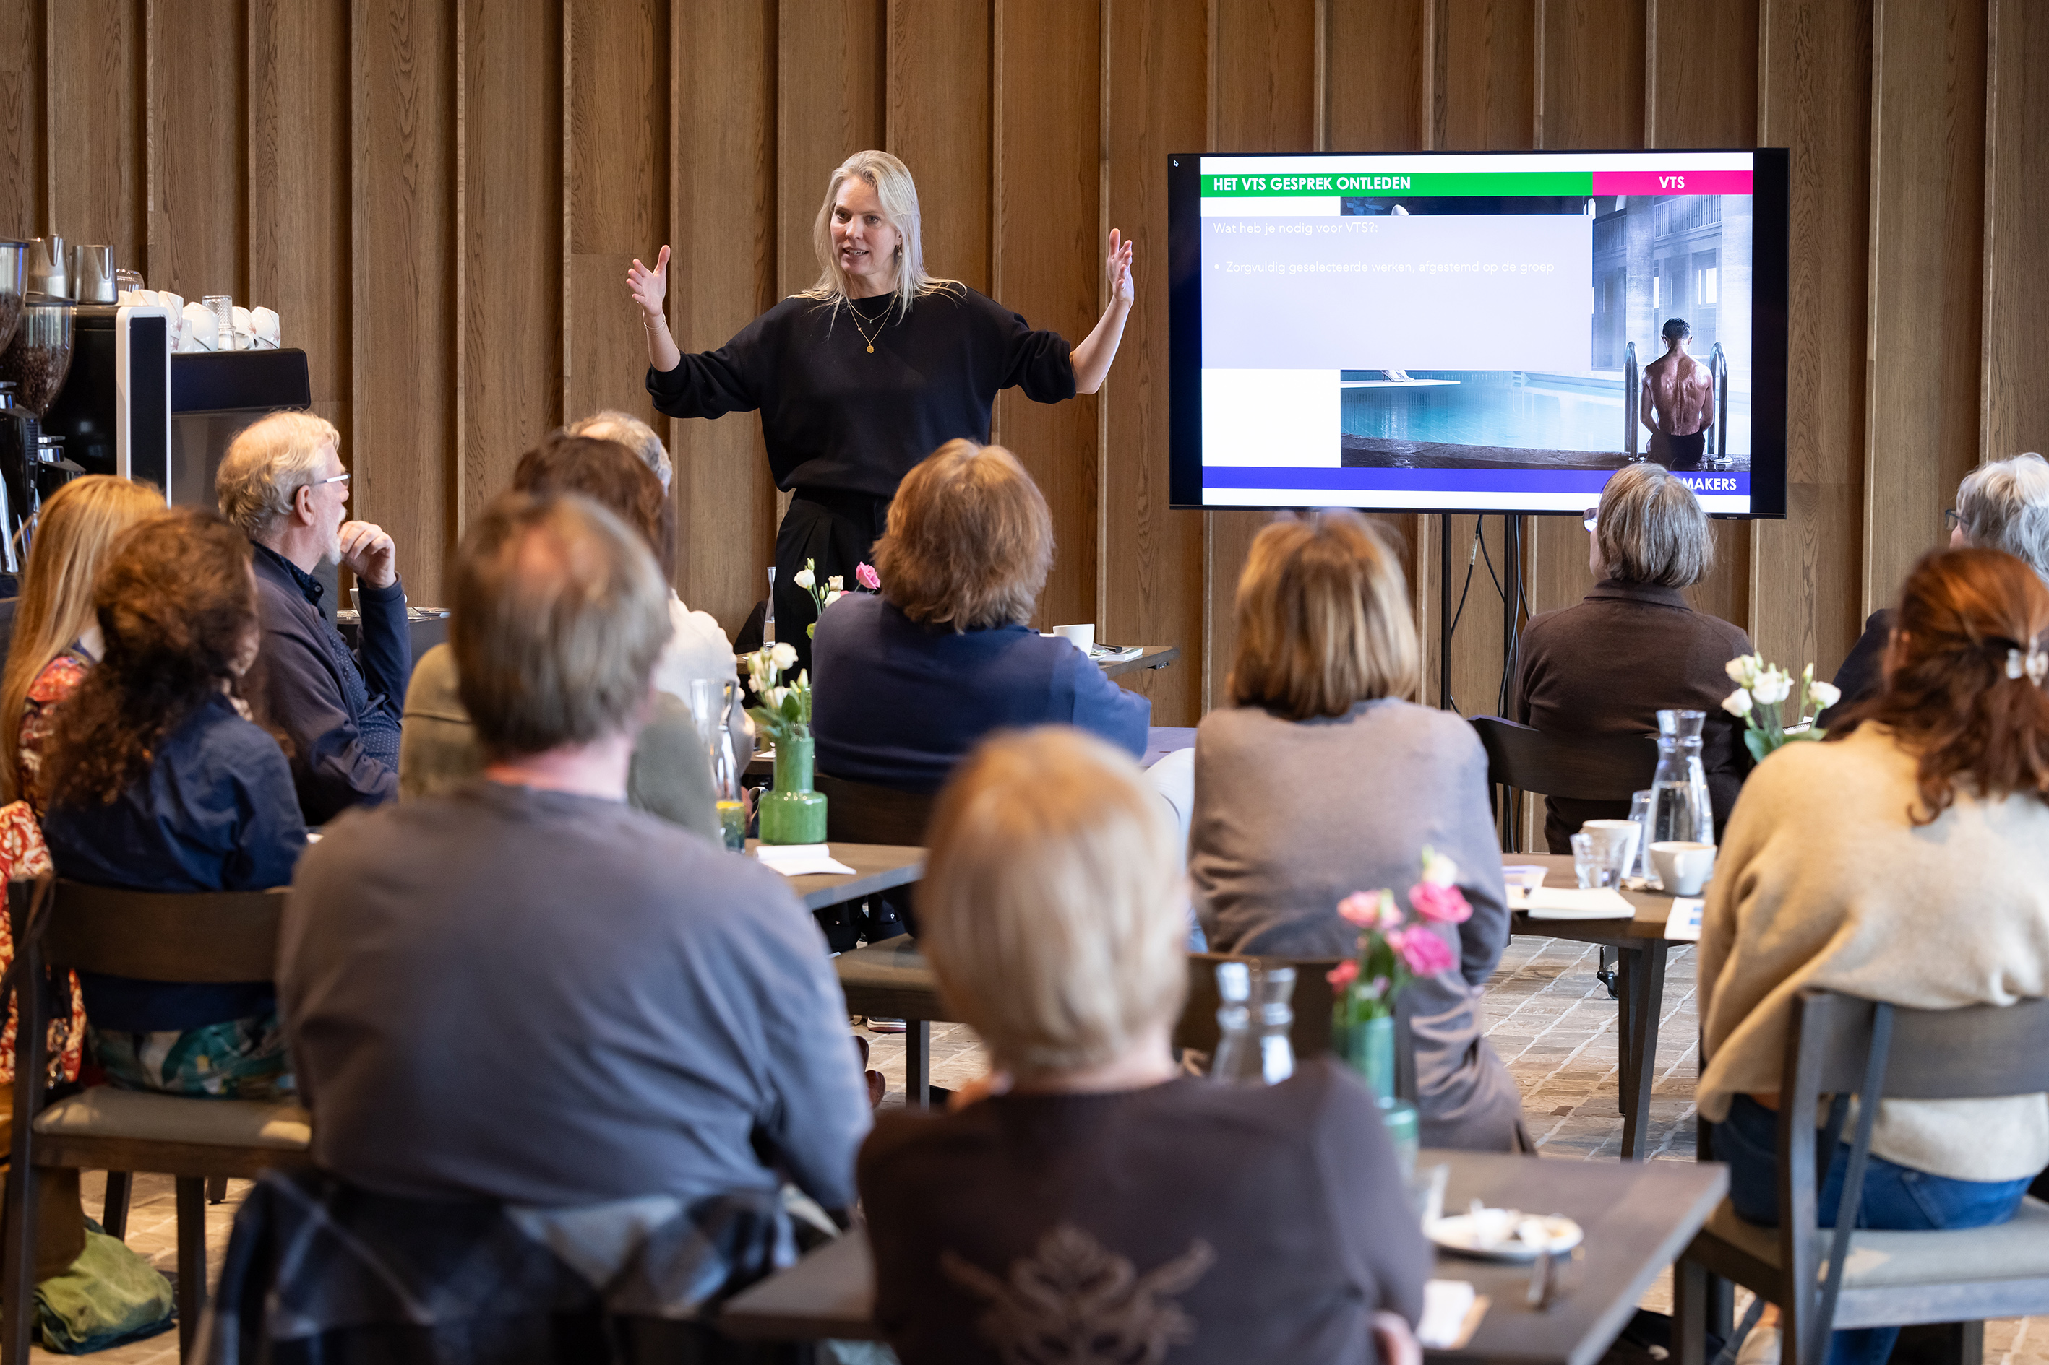
Binden en Behouden
Aandacht, Interesse, Waarderen
Gluren bij de Buren sessies/ Rondleidingen / borrels
Werken aan groepsgevoel / Grote Gooise Vrijwilligersdag
Inspiratiesessies/ Workshops/ trainingen

Slide 6

Onderzoeksrapport Atlas Research
Verschenen op 10 oktober 2023

Slide 7
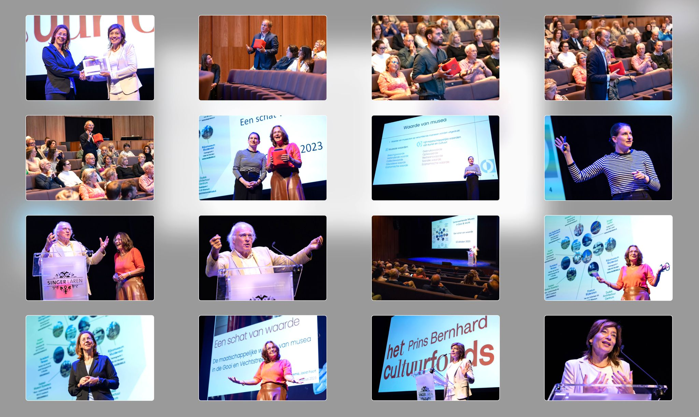

Slide 8
Conclusies Een schat van Waarde
Musea in Gooi & Vecht zijn talrijk en heel divers
Musea vertegenwoordigen grote sociaal, maatschappelijk èn economische waarde
Grote inzet van veel vrijwilligers, meer dan 860
Waarde van de vrijwilligers loopt op tot 2,4 miljoen euro
Investering overheid: 2 miljoen, waarde 15 miljoen euro
DANK DANK DANK aan Provincie en Fondsen voor steun en vertrouwen!

Slide 9
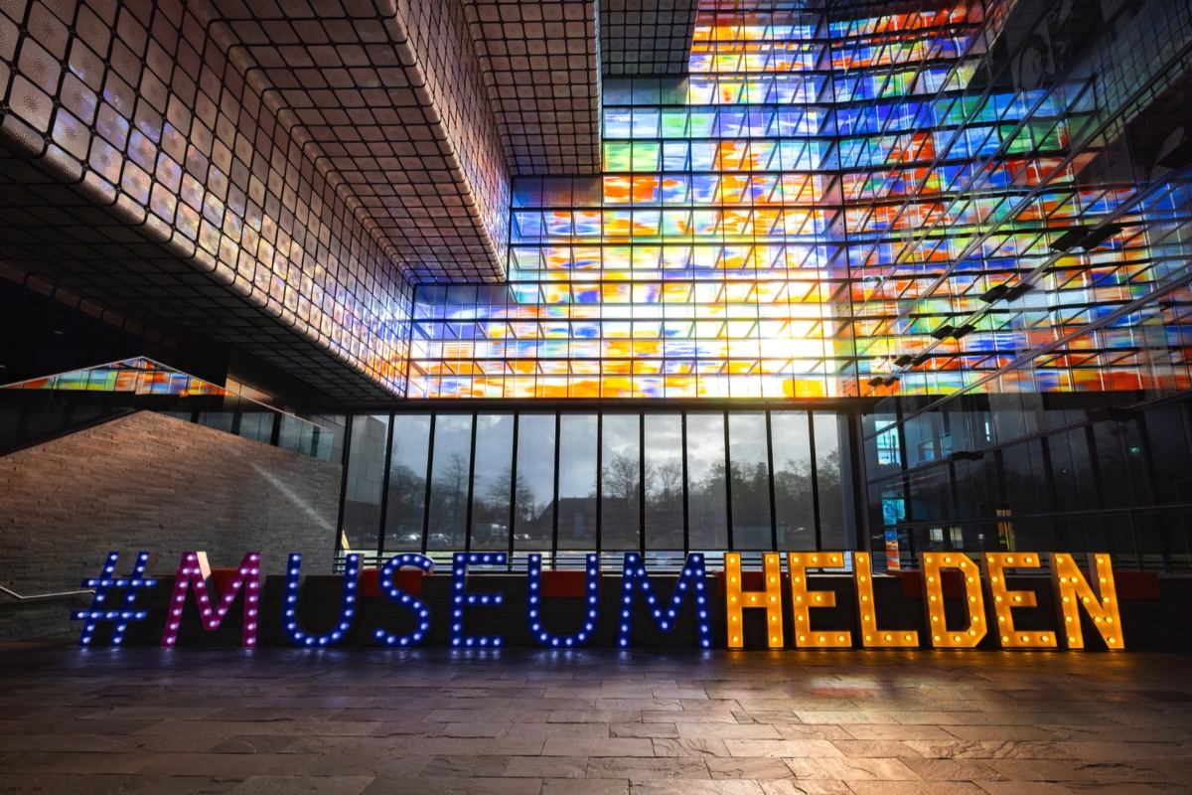

Slide 10

Elk jaar werken aan samenwerkingsprojecten
Kennisdelen
Praktische innovatie
Prikkelarme openstellingen

Slide 11
Voorwaarden voor succes
Regulier overleg, ontmoet elkaar en verken de gemeenschappelijke vraag
Vertrouwen in elkaar
Zoek de aanjager, iemand die kan fondsenwerven, kan enthousiasmeren, relationeel sterk is en een verbinder is.
Je moet tijd willen investeren in elkaar. Samenwerken levert veel op maar kost tijd.
Grote merken moeten de kleintjes steunen. Je moet elkaar iets gunnen.
Start financiën, bijvoorbeeld steun van de provincie of gemeenten
Goede fondsenwerving, Goede boekhouder en moederorganisatie

Slide 12
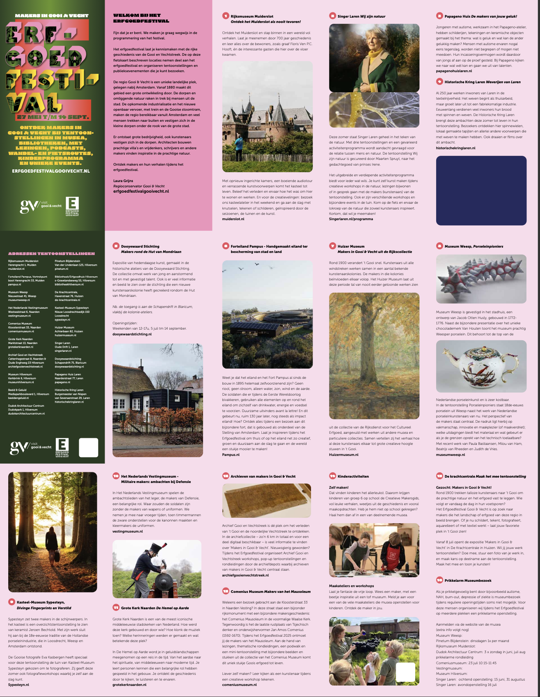
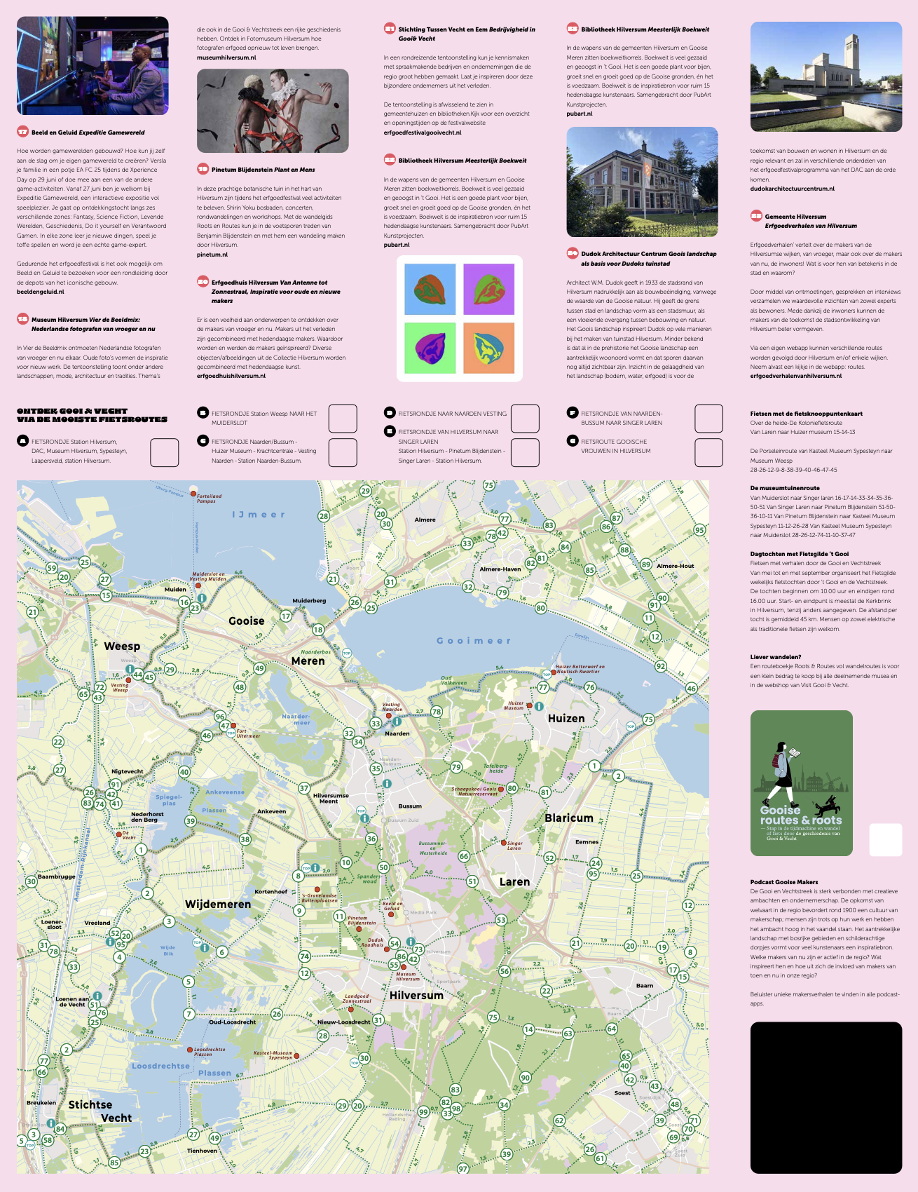

Slide 13
